Slide 1
新约概论(十二)
提多书
腓利门书

Slide 2
圣经分类合参
旧约（卅九卷）
历史 训诲 预言
摩西的 其他的 智慧书 大先知 小先知
新约（廿七卷）
历史 训诲 (书信) 预言
福音 教会 保罗的 其他的

Slide 3


新约拱门
提后
多
提前
门
帖后
启
帖前
犹
西
约叁
腓
约贰
弗
约壹
加
彼后
林后
彼前
林前
雅
罗
来
太
可
路
约
徒
新约历史

Slide 4
保罗书信
保罗书信有十三卷。
A.正典法:
这是新约圣经编排时所循之次序，原则是
以书信篇幅之长短编排先后次序，且先排「致教会」的(罗马书因最长，故在首篇)，后排「致个人」的(腓利门书最短，则居末)。

Slide 5
48-49 | 49 | 50-52 | 53-57 | 57-59 | 60-62 | 62-66 | 67-68
第一次旅行布道 | 耶路撒冷大会前 | 第二次旅行布道 | 第三次旅行布道 | 被捉拿 | 在罗马狱中 | 被释放 | 在罗马狱中
无 | 加 | 帖前帖后 | 林前林后 罗 | 无 | 弗 腓 西 门 | 提前多 | 提后

Slide 6
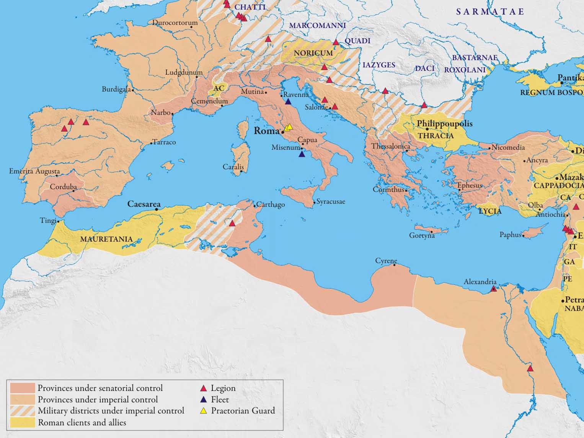




罗马
过冬
写提前
尼哥波立
腓立比
西班牙
歌罗西
哥林多
写提多
以弗所
提摩太
革哩底
(克里特)
提多
保罗从罗马获释后的可能旅程(62-67AD)

Slide 7


殉道
写提后
罗马
外衣、书、皮卷
西班牙
特罗亚
以弗所
提摩太
哥林多
米利都
以拉都
特罗非摩
保罗从罗马获释后的可能旅程(62-67AD)

Slide 8
提多书
作者： 保罗（1:1）。
日期： 66 A.D.夏
地点： 哥林多。
持信人：西纳、亚波罗（3:13）。
目的： 劝告提多在福音事工上坚守(1:9)，
等候有福的盼望（2:13）到临。
主旨： 坚守主道，努力劝化（1:9）。

Slide 9
提多书特征
（1）题旨与“提前”相若，然较“提前”“管式化”。
（2）把基督教义作精警的总结，如 2:11~14；3:4~7。
（3）是一本“教牧学”手册。
（4）新约书卷中唯一把主再来称作“有福的盼望” (被提)(3:13a)，及荣耀的显现(再来)(3:13b)。
（5）钥字包括有“真道”、“纯正”、“谨守”等。

Slide 10
提多生平
提多: 在新约中只出现 13 次（只在四本书内出现：多、加、林后、提后）。
身世与归主: 提多为安提阿(叙利亚)的希腊人(加2:3)，由保罗带领其归主(多1:4)，据称他是巴拿巴与保罗在安提阿布道时信主的(徒11:25~26)，早年曾与
保罗赴耶路撒冷大会，目的为外邦信徒无受割礼归主之例证(加2:1~5)。
工作与行踪:在保罗第三次旅行布道时，提多参与他的布道工作，显然提多信主后就留在安提阿事主（徒18:22）。
保罗似曾打发他到哥林多三次之多：显出他是一个能干及机智的人。
保罗首次在罗马被囚得释放后，曾到访革哩底与提多同工，至别时保罗把他
留下，牧养革哩底教会，并吩咐他俟填补的工人到后(3:12a)，便前往尼哥波立
相会(多3:12b)。
从提摩太后书中，看到提多与保罗在第二次被囚时在一起。在保罗写提后书时，他显然为保罗往挞马太布道去了(4:10)，此后提多再没在圣经内出现。

Slide 11
革哩底(克里特)
地中海第五大岛，土地富庶，人烟稠密，城市众多。
保罗被押送罗马的途中，船只遇到风暴时，曾贴着
革哩底航行，并在该岛的佳澳港避风。
多1:5 我从前留你在革哩底、是要你将那没有办完
的事都办整齐了、又照我所吩咐你的、在各城
设立长老．
多1:12 有革哩底人中的一个本地先知说、『革哩底 人常说谎话、乃是恶兽、又馋又懒．』

Slide 12
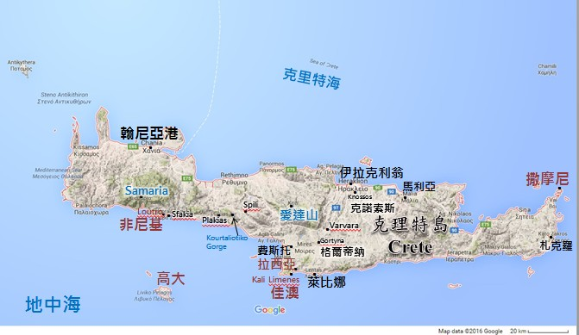
革哩底

Slide 13
提多生平
外邦人，安提阿(叙利亚)的希腊人(加2:3)，未曾受割礼。
保罗称他为「作我真儿子的」(多1:4)，因此他可能是保罗
带领信主的。
保罗同巴拿巴上耶路撒冷大会时，曾带提多同去(加2:1~3)。
从第二次旅行布道起，提多便常与保罗在一起，成为他的
重要同工(林后8:23)。
保罗曾派提多到哥林多教会去处理教会内的问题，化解哥林多 教会对保罗的误解(林后7:7)。
保罗派提多收集众教会为耶路撒冷教会的奉献(林后8:16~24)。

Slide 14
提多生平
保罗首次被捕获释之后，再度周游布道，提多也与他同行。
保罗到了革哩底岛传道后，把提多留在革哩底，让他处理教务， 设立长老(多1:5)。
保罗在马其顿省的尼哥波立过冬时，召提多前往该处，同时派
亚提马或推基古去代替提多在革哩底岛工作(多3:12)。
保罗再度被捕入狱时，提多和他在一起，但后来又被保罗派到
挞马太去工作(提后4:10)。
徒从未提到提多，据推测提多可能是路加的亲戚，不愿张扬。

Slide 15
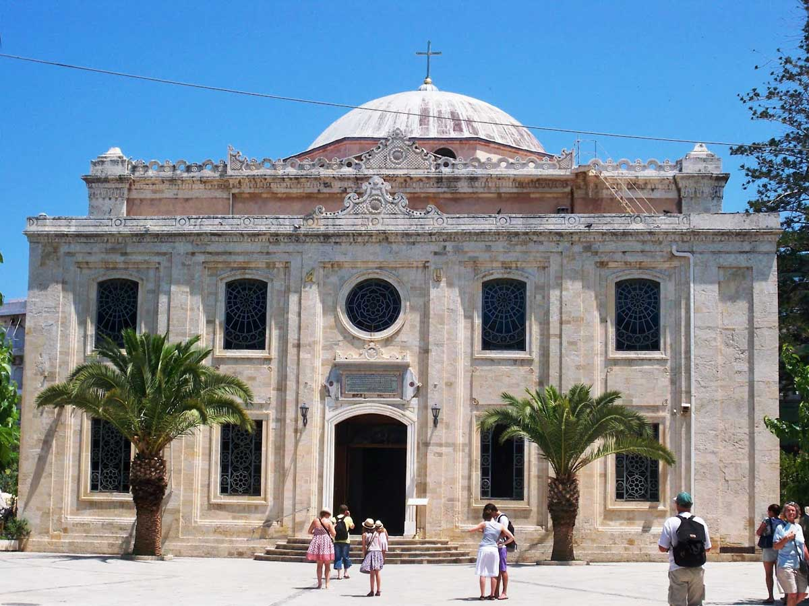
第10世纪在克里特岛新首府Heraklion建的圣提多堂

Slide 16
序言（1:1~4）
本論（1:5~3:14） | 1. 長老的設立（1:5~9）
 | 2. 異端的警戒（1:10~15）
 | 3. 生活的規範（2:1~10）
 | 4. 救恩的完備（2:11~15）
 | 5. 信徒的善行（3:1~2）
 | 6. 聖靈的更新（3:3~8）
 | 7. 正經的事業（3:9~14）
結言（3:15）

Slide 17
监督的职责(1:5~16)
他们是神的管家(1:7)
监督的资格有九:
(1)无可指责（1:6a）； (2)一夫一妇（1:6b）；
(3)儿女归主（1:6c）； (4)儿女检点（1:6d）；
(5)性情可亲（1:7a）； (6)性格受敬（1:7b~8）；
(7)坚守主道（1:9a）； (8)能教导人（1:9b）；
(9)能驳辩人（1:9c）。

Slide 18
会友的管理（2:1~15）
1. 人的吩咐（管理的对象）（2:1~10）
无论对任何人，总要以“纯正的道理”(2:1)为管理
时绝对的准绳，逐点举例,（1）老年人 (2:2~5)；
(2）少年人(2:6~8)；（3）主仆间(2:9~10)“凡事
都要显出善行的榜样”(2:7)。
2. 神的心意（管理的基础）（2:11~15）
神的心意乃是要人生活敬虔(2:12)，等候救主的再临 (2:13)热心为善(2:14)，以再坚固与嘱咐提多为结笔。

Slide 19
生活的管理（3:1~11）
A.对掌权的（3:1）
由第3章开始，作者论述一些生活(处世)管理的细则。对在上
掌权者的态度，应为顺服遵命(3:1a)，好能行各样的善事(3:1b)。
B.对其他人（3:2~11)
  1. 总要和平（3:2~8)
在对其他的吩咐时，作者分两点叙述，他主要论和平共处，
不要毁谤争竞（3:2），如以前的作风一般（3:3），但如今
既是属神的人，便应留心行善（3:4~8）。
  2. 远离纷争（3:9~11）
信神的人（3:8）一方面要追求和平，一方面要远避无知的辩论，
弃绝一些分门结斗的纷争。

Slide 20
腓利门书
作者： 保罗（门 1）。
日期： 61 A.D.秋。
地点： 罗马
持信人：推基古（西4:7~9）。
目的： 请求腓利门在主里赦免与再纳阿尼西母。
主旨： 主内的赦免。

Slide 21
腓利门书特征
（1）保罗的私人书信中唯一能保存下来的一卷。
（2）含有新约中有关赦免与接纳的伟大教义。
（3）透露保罗具有丰富的人情味，也显出他成功的地方。
（4）为一本有关主仆关系的 “实际注释书”。
（5）在“人人价值”，“属灵价值”，“天命价值”，
“实践价值”，“福音价值”，“社交价值”等再无
其他书籍可以匹比。
（6）钥字包括有“爱心”、“求”、“收纳”、
“畅快”等字。

Slide 22
腓利门的生平
腓利门名“有益”之意，显然为哥罗西人（西 4:7），在保罗带领下归主（门 19）。腓利门为一富有之人，从他拥有奴隶，及他的家够宽敞可供信徒聚会，并他常向其他信徒施慈惠事（门 2~5）等可见。
保罗称他为“同工”（门 1），可见他在本地的传道事工上有分。一般学者均公认亚非亚（门 2a）乃腓利门的妻子，亚基布 (门 2c）是他的儿子。保罗称后者为“同当兵的”（门 2b），显出他积极参与教会事工。当以巴弗从哥罗西往罗马探望在狱中的保罗时，亚基布似是受托而负起收养的职责（西 4:17）。

Slide 23
阿尼西母的生平
阿尼西母本是腓利门家中的奴仆（西 4:9；门 16），在主人家中犯了某项罪行，可能是偷窃金钱（门 18），然后潜逃于罗马，销声匿迹在大都市的人海中，不知如何，在罗马他与囚中的保罗相遇，结果在保罗带领下归主（门 10）。
信主后，阿尼西母大有改变，名副其实的对保罗“有益”（门 11，13），他与保罗的友情实非泛泛之交（门 12），但保罗觉得他应回到主人那里去，向主人请罪赔偿。阿尼西母也同意如此作，这表显他的悔改是真诚的，因他也知道回去后所必须负担的后果。

Slide 24
奴隶
奴隶为主人的财产，没有人权，主人可以任意鞭打、折磨甚至处死其奴隶，奴隶的命运完全由其主人决定。
少数有专长的奴隶，可能被主人派做教师、会计师、医师…，多数没专长的，则从事粗重的工作。
理论上，奴隶不能拥有自己的财产。但有专长的奴隶可以积攒自己赚的钱，有朝一日为自己赎身。
城市里富贵人家的奴隶，物质条件优于城里贫穷的自由人。在乡下做粗活的奴隶，却往往需要长时间工作，有些奴隶甚至戴着脚镣工作。他们寿命短暂，几乎没有翻身机会。
逃脱的奴隶若被捉回，轻则被鞭打、烙铁在额上，重则被钉十字架处死。

Slide 25
腓利门书分段
Ⅰ. 問安與祈願（1－3）
Ⅱ. 感恩與欣慰（4－7）
Ⅲ. 求情與保證（8－21）
Ⅳ. 期望與祝福（22－25）

Slide 26
腓利门书信息
1. 激發對方的愛心（4－7）
2. 憑著愛心的懇求（8－10）
3. 推薦此人的好處（11－17）
4. 負責償還的保證（18－19）
5. 抱著很大的期望（20－21）

